Slide 1
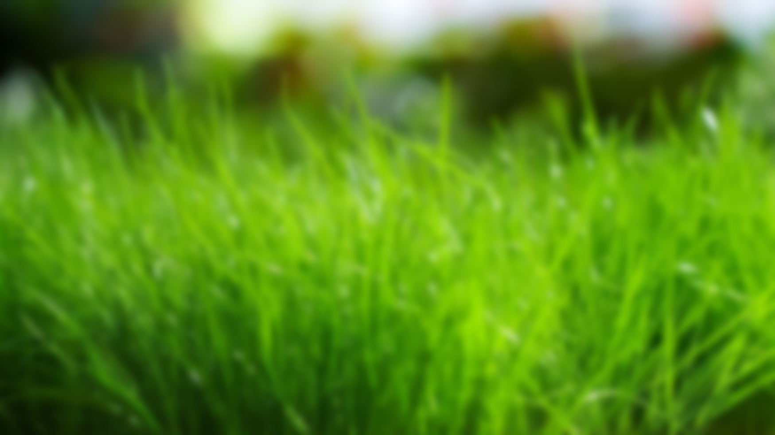
Сайт Climate Now
2026 г.
2026
выпуск
Сайт создал Ярослав Самойленко

Slide 2
Обзор сайта
Цели проекта:
Создать современный, адаптивный и удобный сайт
Обеспечить фиксированную навигацию
Реализовать подвал, который всегда внизу контента
Использовать фоны и градиенты в стиле Frutiger Aero

Slide 3
Навигационный бар (Navbar)
Особенности:
Прилипает к верху (`position: sticky; top: 0`)
Градиентный фон и эффект размытия
Адаптивный дизайн для мобильных устройств
Поддержка hover-эффектов и активных ссылок

Slide 4
Контент
Структура:
Использование `flexbox` для гибкого контента
- Адаптивные стили для заголовков, абзацев, списков и цитат
- Поддержка темного фона с полупрозрачными блоками
- Удобное чтение и навигация

Slide 5
Подвал (Footer)
Особенности:
- Не прилипает к низу экрана (только внизу контента)
- Градиентный фон и эффект размытия
- Адаптивный дизайн для мобильных устройств
- Поддержка hover-эффектов и активных ссылок

Slide 6
Технологии
Используемые технологии:
- HTML
- CSS (Flexbox, Grid, Media Queries)
- Шрифты: Avenir Next, Helvetica Neue, Arial
- Эффекты: Градиенты, размытие, тени

Slide 7
Заключение
Результаты:
Современный и удобный дизайн
Фиксированная навигация для удобства пользователей
Динамический подвал, который всегда внизу контента
Полная адаптивность и поддержка мобильных устройств

Slide 8
Спасибо за внимание!!!

